Slide 1
O‘zbek tili
8
sinf
Mavzu: Non – tinchlik ramzi. (Orttirma nisbat uning yasalishi va imlosi)

Slide 2
MUSTAQIL BAJARISH UCHUN TOPSHIRIQLAR
1. Nonni qadrlash, asrab-avaylash, uvol qilmaslikka siz qanday munosabatdasiz?
2. “KLASTER” usulidan foydalanib, nonning o‘zingiz bilgan turlarini yozing.

Slide 3
MUSTAQIL BAJARISH UCHUN TOPSHIRIQLAR
nonning turlari
patir non
qatlama non
shirmoy non
go‘shtli non
sedanali non
jizzali non

Slide 4
ENG KERAKLI KASB
Bir kuni dehqon, tegirmonchi va novvoy tortishib qolishdi.
Novvoy dedi: - Men shu mazali va chiroyli nonlarni pishirmasam siz
nima yer edingiz?
Tegirmonchi dedi: - Men bug‘doyni tegirmonimda yanchib, un
qilmasam, sen bu mazali nonni nimadan pishirarding?
Dehqon aytdi: - Agar men bug‘doyni ekib ko‘kartirmasam, sen
tegirmonda nimani yancharding?
Ular uzoq tortishib, donishmand ota yoniga kelishdi.
Donishmand bir gap bilan ularning bahsiga yakun yasadi:
- Uchovingizning ham kasbingiz kerakli, dehqon, tegirmonchi va
novvoyning kasbi eng zarur kasbdir, - dedi.

Slide 5
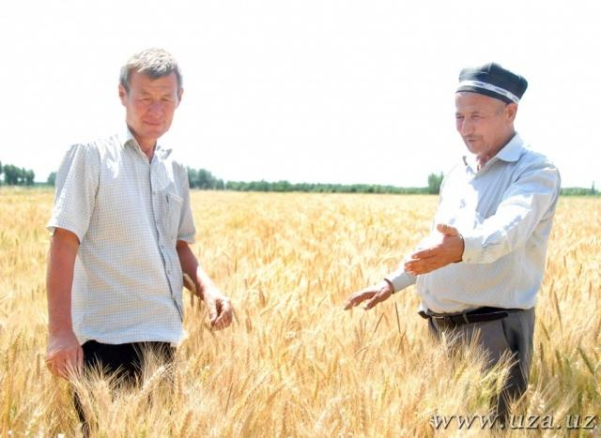
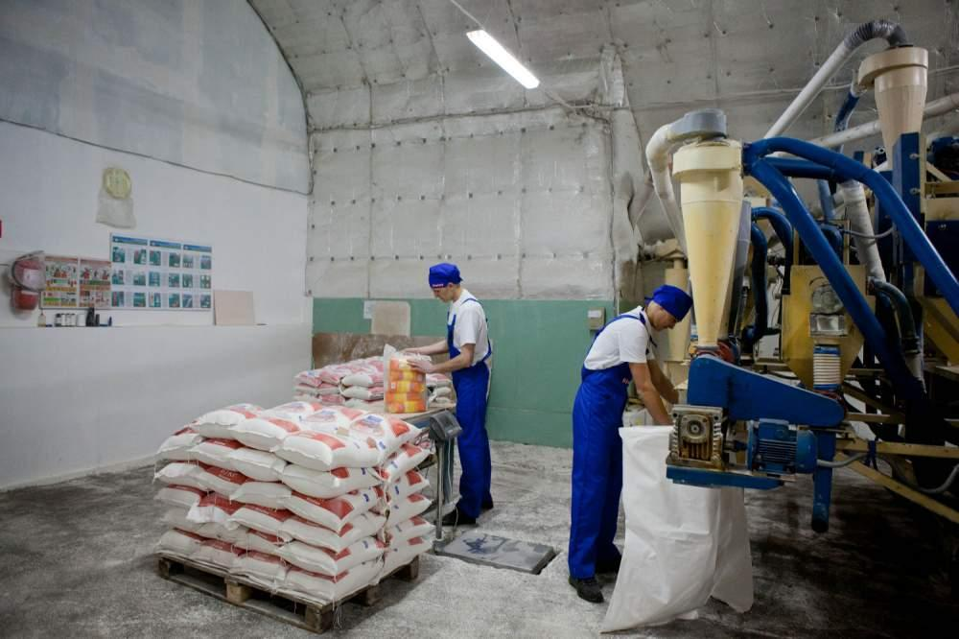
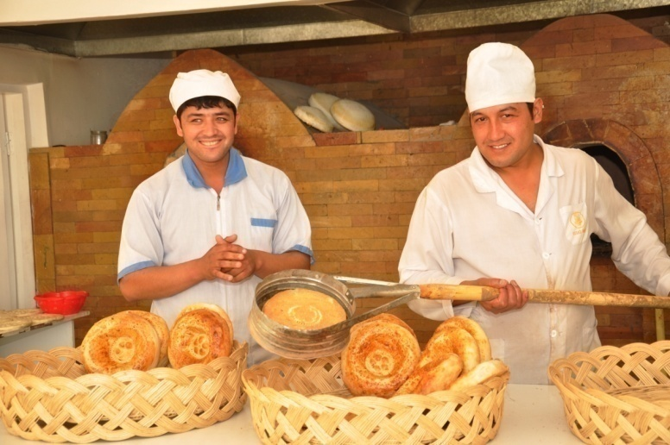
ENG KERAKLI KASB
Eng kerakli kasblar

Slide 6
3-Topshiriq
“IKKI QISMLI KUNDALIK” texnologiyasi asosida non tayyorlash jarayonida dehqon va novvoy qanday mehnat qilishini yozing.
dehqon | novvoy
Yer haydaydi. | Oppoq un elakdan o‘tkaziladi.
Bug‘doy ekadi. | Xamir qorilib, uzoq mushtlanadi.
Bug‘doyni sug‘oradi. | Xamir oshirishga qo‘yiladi.
Uni parvarish qiladi. | Non yasaladi.
Hosilni yig‘ib oladi | Tandir olov bilan qizdirilib non yopiladi.

Slide 7
BILIB OLING
-giz, -g‘iz, -gaz, g‘az qo‘shimchalari jarangli tovushlardan so‘ng, -kaz, -qaz,
-kiz, -qiz, qo‘shimchalari jarangsiz tovushlardan so‘ng qo‘shiladi.
Masalan: o‘tkazmoq, yurg‘izmoq, ketqizmoq, kirg‘izmoq.

Slide 8
BILIB OLING
Jarangli tovushlardan so‘ng
Men aravani yurgizdim.
Siz uyingizga kirgizasizmi?
Jarangsiz tovushlardan so‘ng
Barchamizni yaxshi kunlarga yetkizsin.
Ukangi barvaqt yotqizgin.

Slide 9
7 - mashq
Juftlab berilgan gaplarni o‘qing. Orttirma nisbat qo‘shimchalarini belgilang.
Ko‘chadan o‘tdi. | Ko‘chadan o‘tkazdi.
Mashina yurdi. | Mashinani yurgizdi.
Qariya o‘rnidan turdi. | Qariyani o‘rnidan turg‘azishdi.
Sportchi musobaqada yutdi. | Sportchi musobaqada yutqazdi.
Ertalab barvaqt turdim. | Oyim meni barvaqt turg‘azdi.

Slide 10
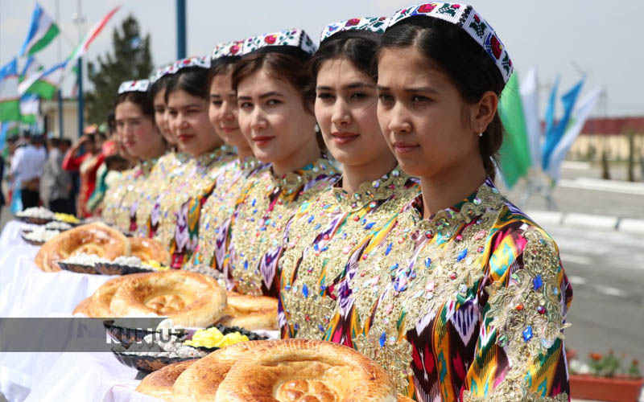
Adabiy o‘qish
NON - TINCHLIK RAMZI.
Non bor ekan o‘rtada
Non-la tinchlik mustahkam.
Shu-chun ko‘zday asraymiz,
Doimo tuz-u nonni.
Unutmaymiz hech qachon
Ulug‘ bobodehqonni.

Slide 11
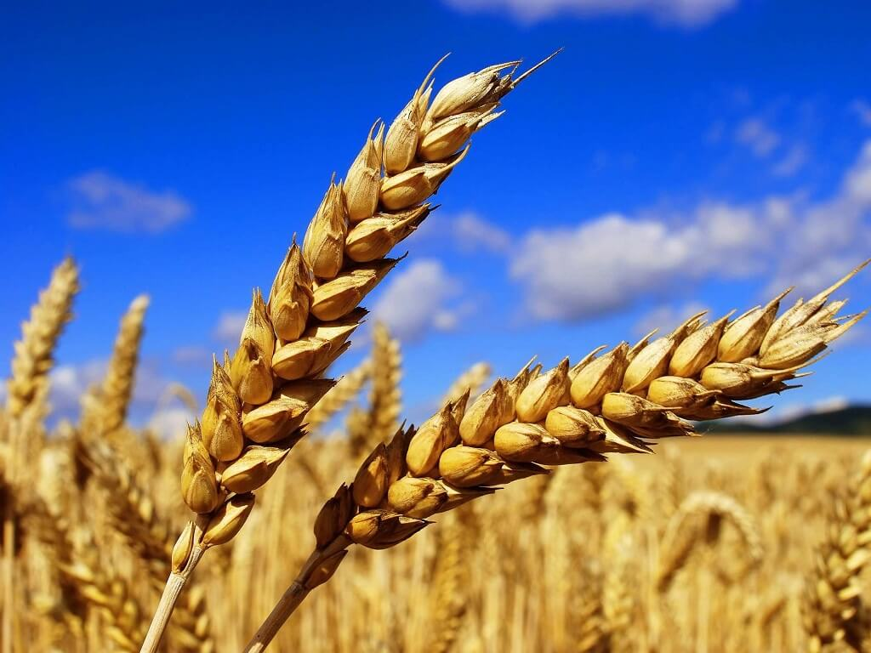
Mavzu yuzasidan savol va topshiriqlar
“Bug‘doy – rizq-ro‘zimiz”, deyilishining sababini tushuntirib bering.
Bug‘doy bizning rizqimiz. Non - buyuk ne’mat.
Mana shunday ne’matlarga shukronalik keltirib, uvol qilmasdan, halol va pok yashashimiz lozim.

Slide 12
Mavzu yuzasidan savol va topshiriqlar
Non bilan bog‘liq qanday urf-odatlarni bilasiz?
1. Uzoq yurtlardan kelayotgan mehmonlar non va tuz bilan qarshi olingan.
2. Kimdir uzoq safarga ketsa non tishlatilgan, bu non toki u uyga qaytgunicha, avaylab saqlangan.
3. Nikoh to‘yi marosimlarida kelishuvni mustahkamlash niyatida non sindirishadi.
4. Biror joyga mehmonga borilganda non o’ralgan dasturxonni boshlariga qo‘yib borishgan.

Slide 13
Mavzu yuzasidan savol va topshiriqlar
Fe’llarning nisbat shakllari, ularning ma’nosi va ifodalanishini misollar yordamida so‘zlab bering. Расскажите примерами об относительных глаголах, значениях, выражениях.
Aniq nisbat | O ‘zlik nisbat | Majhul nisbat | Birgalik nisbat | Orttirma nisbat
Bajaruvchisi aniq bo‘lgan harakat-holat | Bajaruvchisi o‘zi ustida amalga oshiradigan harakat-holat | Bajaruvchisi noma’lum bo‘lgan harakat-holat | Birdan ortiq bajaruvchi tomonidan birgalikda bajarilgan harakat yoki holat | Ish harakatning biror boshqa vosita orqali bajarilganligi anglashiladi
Gulnora kitob o‘qidi. | Salima kiyindi. | Kiyim kiyildi. | Ular dars tayyorlashdi. | U o‘quvchini o‘qitdi.

Slide 14
BALIQ SKELETI
????
????
????
????
????
Fe’l
nisbatlari
Gaplar tuzing
Aniq nisbat
Majhul nisbati
o‘zlik nisbat
Orttirma nisbati
Birgalik nisbati

Slide 15
MAQOLLAR
Bug‘doy eksang kuzda ek,
Yaxshi haydab, bo‘zda ek.
Yer don, dehqon xazinabon.
Sen ishni quvsang,
Non seni quvadi.
Sepgan xirmon qilur,
Sepmagan armon qilur.

Slide 16
MUSTAQIL BAJARISH UCHUN TOPSHIRIQLAR
1. Nonning foydali xususiyatlari haqida ma’lumot to‘plang.
2. Bahri Umarovning “Non – tinchlik ramzi” she’rini yod olish.

